Slide 1


一次性水杯定位视觉方案（3D）
►
VISION PLAN

Slide 2
目录：
一．项目描述 二．项目验证
三．配置清单 四．逻辑流程
五. 评估结果&注意事项 六．售后服务说明

Slide 3

一．
项目描述
●产品名称：一次性水杯
●产品材质：pp
●产品颜色：白色
●产品表面状态：无
●来料方式：传送带
●产品尺寸(mm × mm × mm)：40*40*150
●检测时产品运动速度(m/s)：0.2
●搜索范围(mm × mm × mm)：200.0 * 200.0 * 200.0
●工作节拍(pcs/min)：25
●工作距离(mm)：431
方案布局图

Slide 4

二．
项目验证
参数名称 | 参数值
3D线扫相机型号 | OPT-LPE2-040-01
3D线扫相机类型 | 3D线扫相机
X方向视野宽度 | 223.598mm
Z轴重复精度 | 5μm
采集时间 | 0.63s
行频 | 2-18kHz
Z(工作距离) = 431mm, X视野大小 = 223.598mm, Z向视野大小 = 354mm
视野图

Slide 5

二．
项目验证
检测流程示意
检测流程

Slide 6

三．
配置清单
系统构成

Slide 7
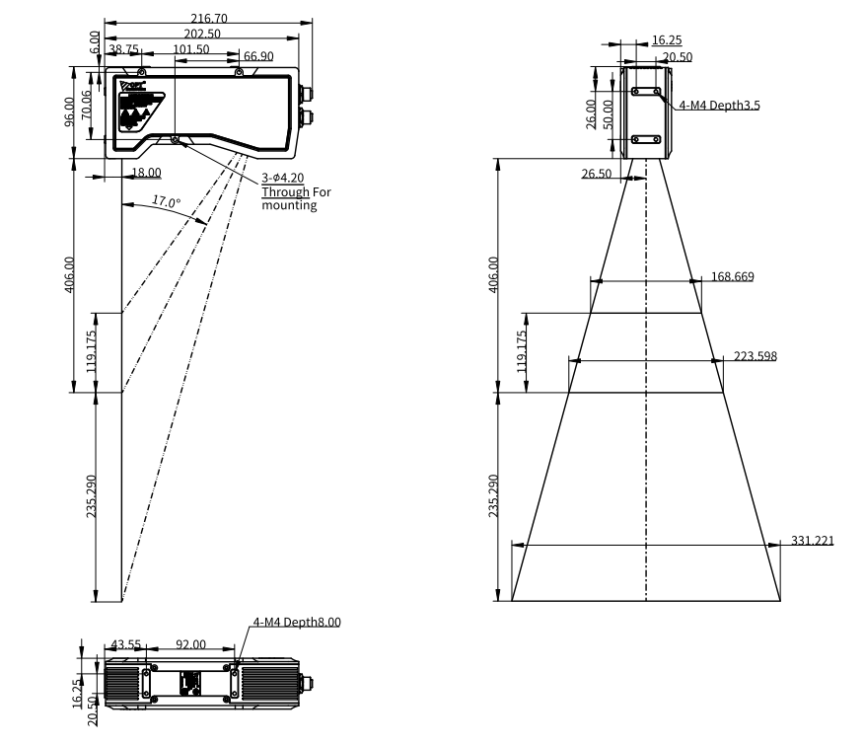
三．
配置清单
尺寸图
相机尺寸图

Slide 8
三．
配置清单
序号 | 名称 | 型号 | 单位 | 数量 | 厂家
1 | 3D线扫相机 | OPT-LPE2-040-01 | 台 | 1 | OPT
2 | 工控机 | - | 台 | 1 | -
3 | 显示器 | - | 台 | 1 | -
4 | 软件 | MechMSR | 套 | 1 | MechMind

Slide 9
四．
逻辑流程
逻辑流程占位符

Slide 10
四．
逻辑流程
逻辑流程占位符

Slide 11
五．
评估结果&注意事项
05 评估结果 & 注意事项
现场环境
相机安装
物料一致性
风险点：环境光干扰导致3D扫描数据波动（白色PP材质反光敏感）
解决方案：加装遮光罩并固定现场光照强度（建议500-800lux均匀照明）
风险点：相机安装角度偏差导致Z轴视野未完全覆盖杯体高度（理论200mm）
解决方案：通过标定靶板校准相机倾角，确保Z轴视野下沿低于杯底10mm
风险点：水杯壁厚公差超出设计范围（±0.3mm）影响平面度检测稳定性
解决方案：在软件预处理阶段增加动态阈值补偿算法（适应±0.5mm壁厚波动）

Slide 12
六．售后服务说明
该设备上线后使用初期，我们会派专人进行全程跟踪： 处理解决可能发生的设备异常； 对现场人员进行培训指导。 设备交付后：售后服务一年。 若客户提出设备升级需求，我们会及时为您提供升级新方案。
联系我们： 邮箱：image@ytzrtx.com 电话：0535-2162897 地址：烟台致瑞图像技术有限公司

Slide 13
THANKS

